Slide 1
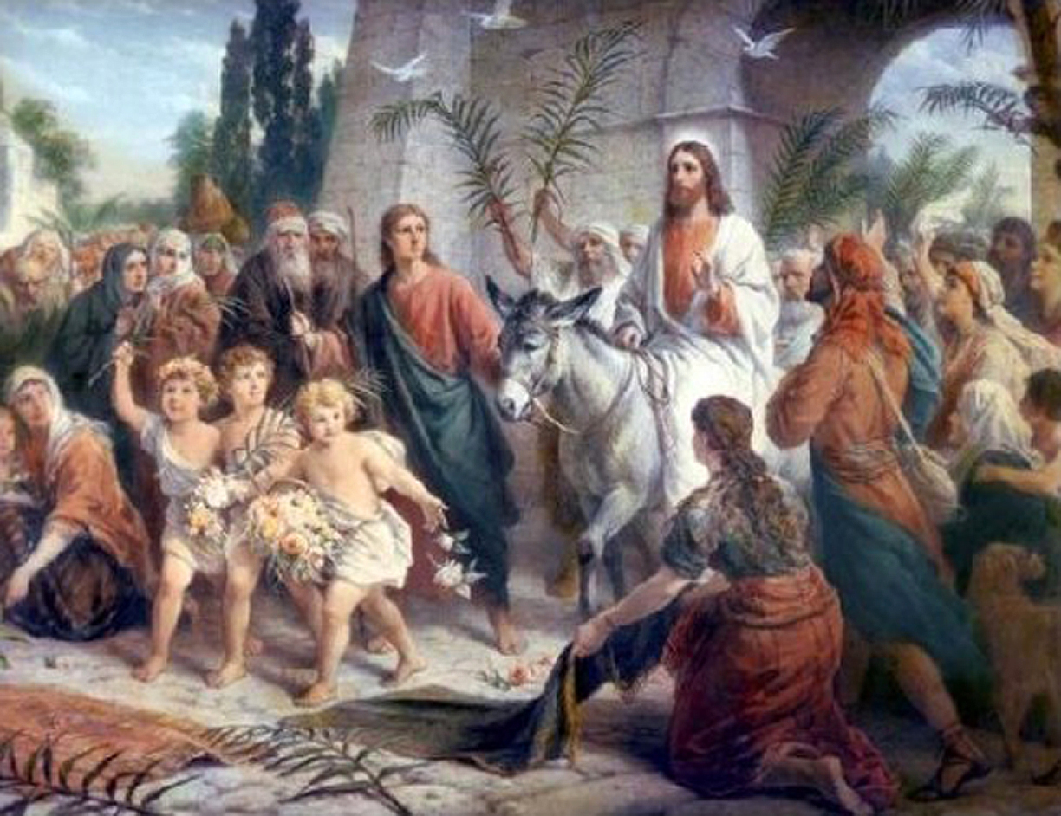
KATECHEZA 33
TEMAT: Niedziela Palmowa

Slide 2
Z podanych nazw wybierz nabożeństwo, w którym uczestniczymy w Wielkim Poście?
Różaniec
Nabożeństwo majowe
Koronka do Miłosierdzia Bożego
Droga Krzyżowa
Jakie osoby spotkał Jezus, gdy niósł krzyż na Kalwarię? (wybierz właściwe osoby)
Józefa, Andrzeja, Szymona z Cyreny, Judasza, Piłata, Maryję, św. Wojciecha, Piotra,
Weronikę, bankierów, płaczące niewiasty.
Jakie uczynki pomagają nam być lepszymi? (dokończ)
M _ _ _ _ _ _ _
P _ _ _
J _ _ _ _ _ _ _
Ile dni trwa Wielki Post?
20
40
60
25

Slide 3
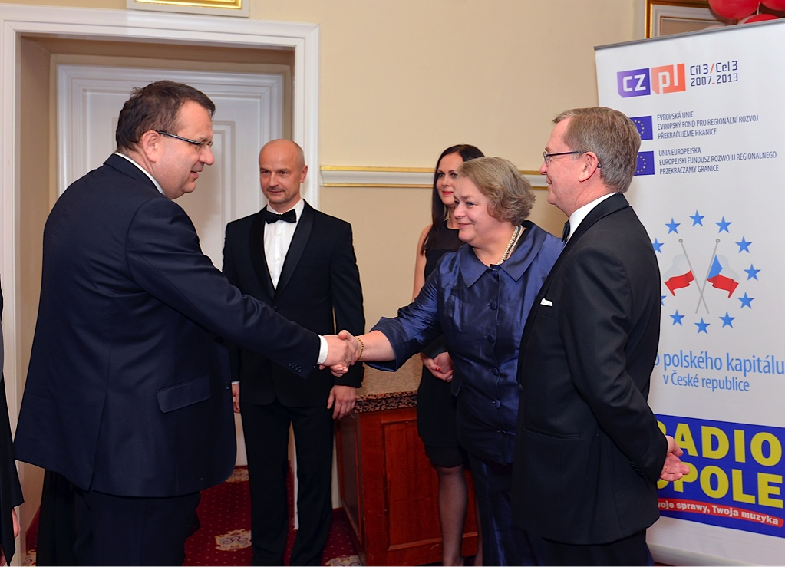
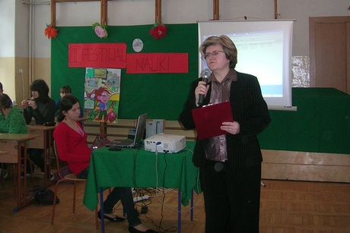
Jak reagujemy, gdy przyjeżdża do nas ważna osoba?

Slide 4
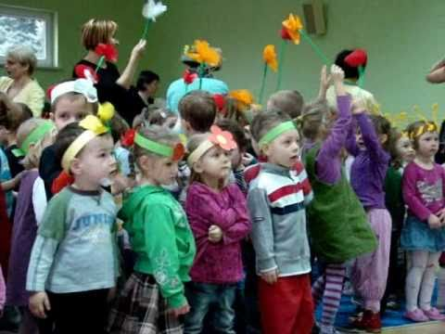
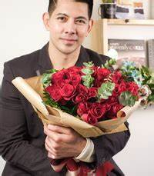

Slide 5
Do jakiego miasta przybył
Jezus przed swoją męką?
Odpowiedź znajdziesz porządkując litery
odane w przypadkowej kolejności
ejzroilamo

Slide 6
JEROZOLIMA

Slide 7
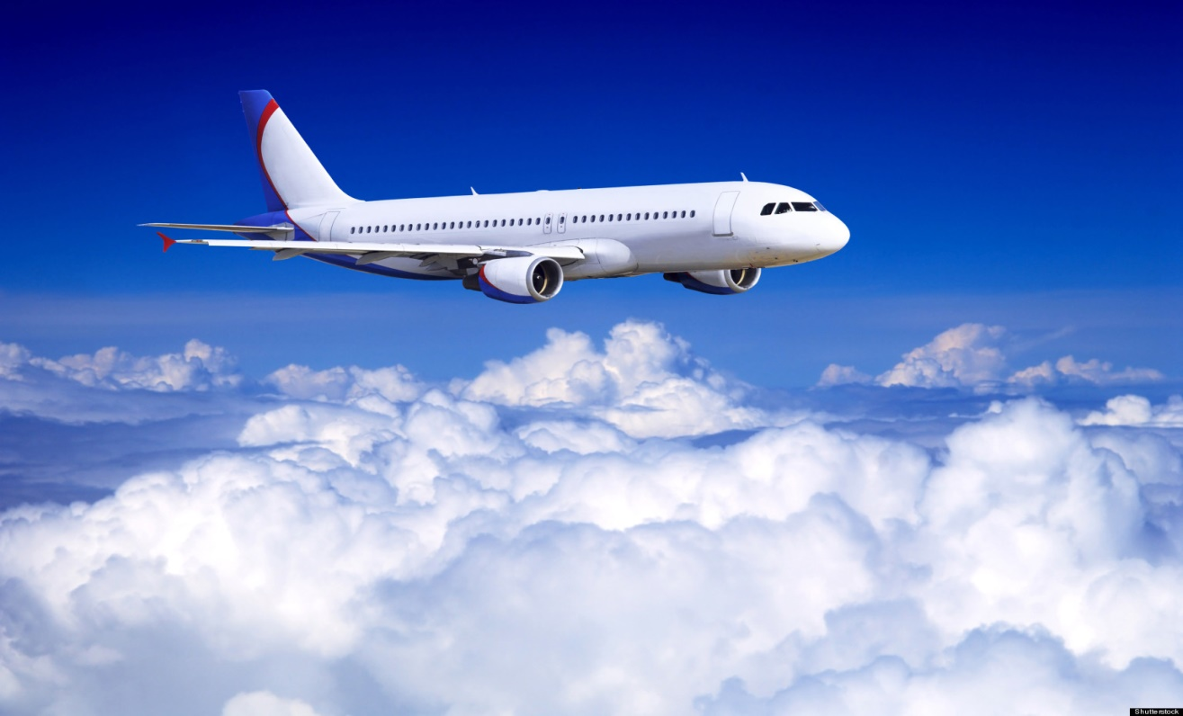
W jaki sposób Jezus zjawił się w mieście? Czym przyjechał?
SAMOLOTEM?

Slide 8
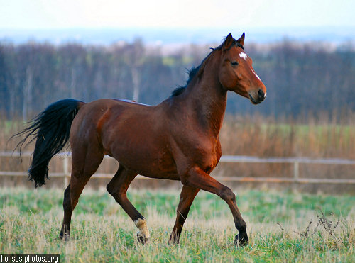
NA KONIU?

Slide 9
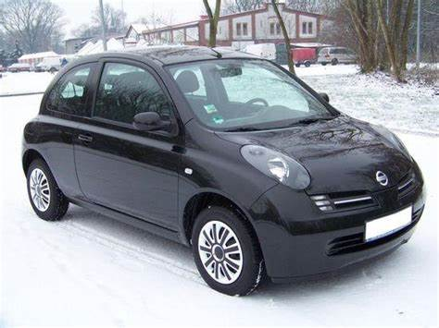
SAMOCHODEM?

Slide 10
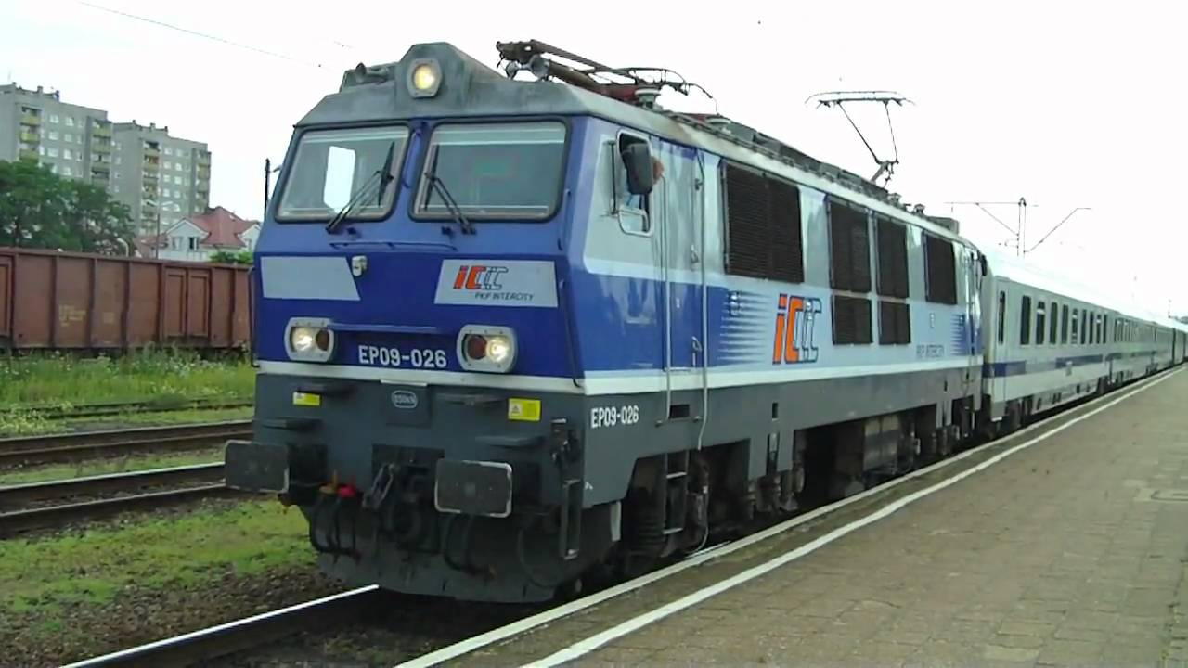
A MOŻE POCIĄGIEM?

Slide 11
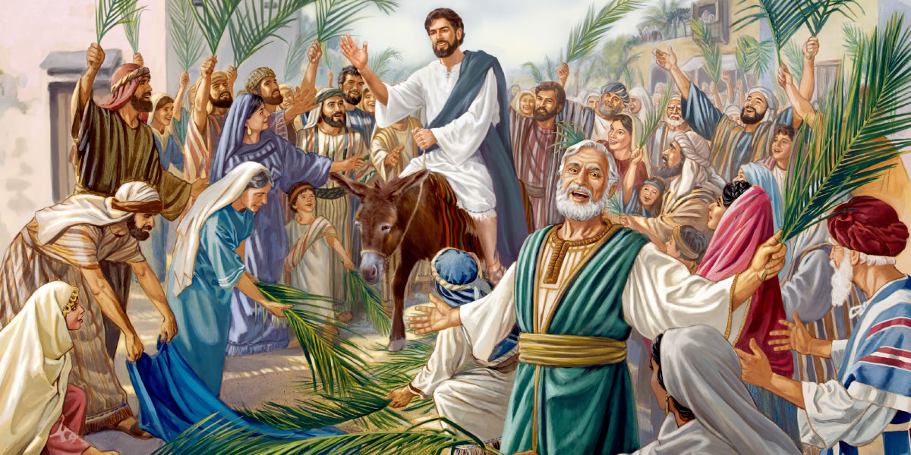
JEZUS PRZYJECHAŁ NA OSIOŁKU

Slide 12
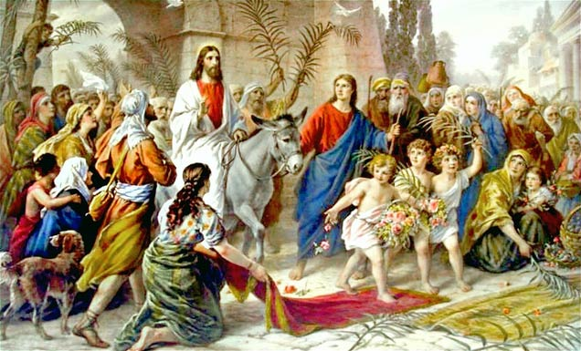

Slide 13
Odczytujemy fragment Ewangelii o wjeździe do Jerozolimy
Gdy przyszedł w pobliże Betfage i Betanii, do góry zwanej Oliwną, wysłał dwóch spośród uczniów, mówiąc: «Idźcie do wsi, która jest naprzeciwko, a wchodząc do niej, znajdziecie oślę uwiązane, którego jeszcze nikt nie dosiadł. Odwiążcie je i przyprowadźcie tutaj! A gdyby was kto pytał: "Dlaczego odwiązujecie?", tak powiecie: "Pan go potrzebuje"». Wysłani poszli i znaleźli wszystko tak, jak im powiedział. A gdy odwiązywali oślę, zapytali ich jego właściciele: «Czemu odwiązujecie oślę?» Odpowiedzieli: «Pan go potrzebuje». I przyprowadzili je do Jezusa, a zarzuciwszy na nie swe płaszcze, wsadzili na nie Jezusa. Gdy jechał, słali swe płaszcze na drodze. Zbliżał się już do zboczy Góry Oliwnej, kiedy całe mnóstwo uczniów poczęło wielbić radośnie Boga za wszystkie cuda, które widzieli. I wołali głośno: «Błogosławiony Król, który przychodzi w imię Pańskie. Pokój w niebie i chwała na wysokościach».

Slide 14
Niedzielę przed świętami wielkanocnymi nazywamy Niedzielą Palmową.
Nazwa związana jest z palmami, którymi ludzie witali wjeżdżającego Jezusa.
Oprócz palm i płaszczy, które ścielono przed jadącym na osiołku Jezusem
Ludzie wołali: „Hosanna”, co oznaczało wielką radość i uwielbienie dla Jezusa

Slide 15
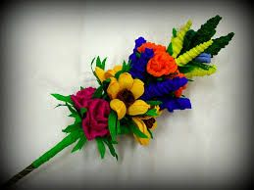
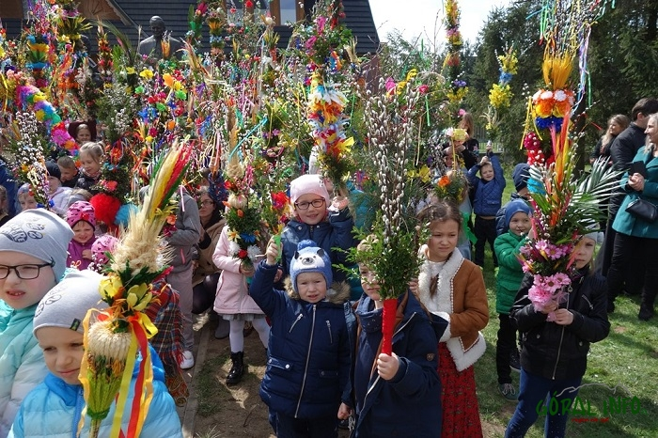

Slide 16
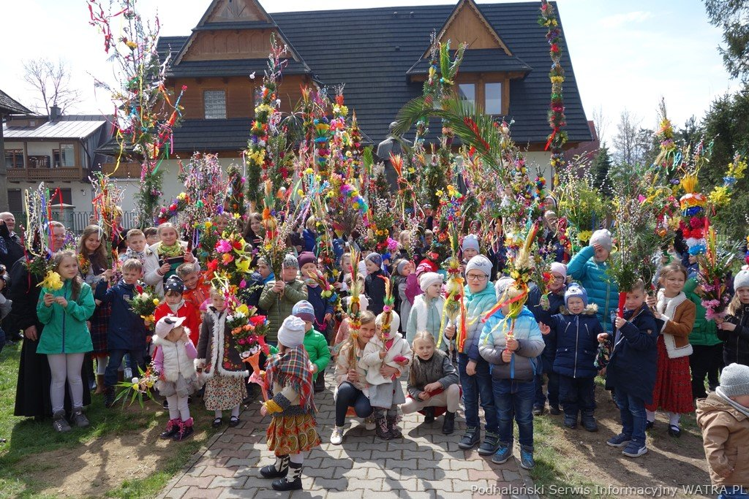

Slide 17
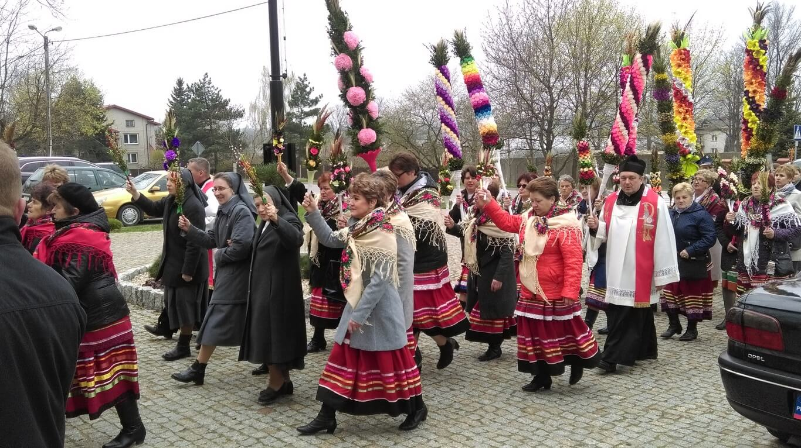

Slide 18
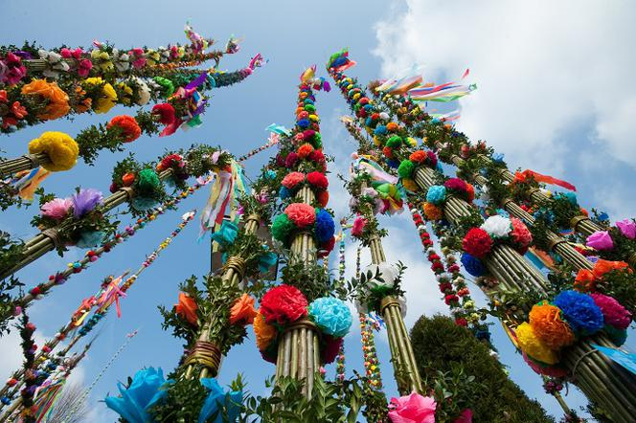
Proszę odsłuchać piosenki „Hosanna, na niebiosach”

Slide 19
W celu przypomnienia sobie treści, rozwiązujemy krzyżówkę z książki ćwiczeń.
Na kartce papieru A4 rysujemy palmę, oraz własnoręcznie, bądź przy
pomocy rodziców wykonujemy palmę, którą przynosimy do kościoła
w Niedzielę Palmową

